Slide 1

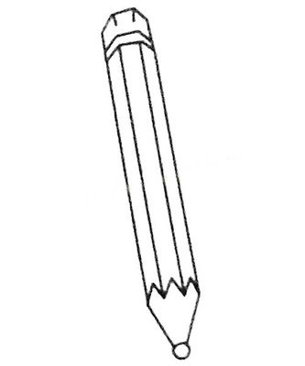
5.7三角函数的应用

Slide 2
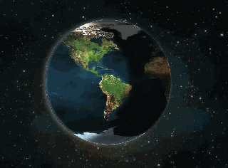
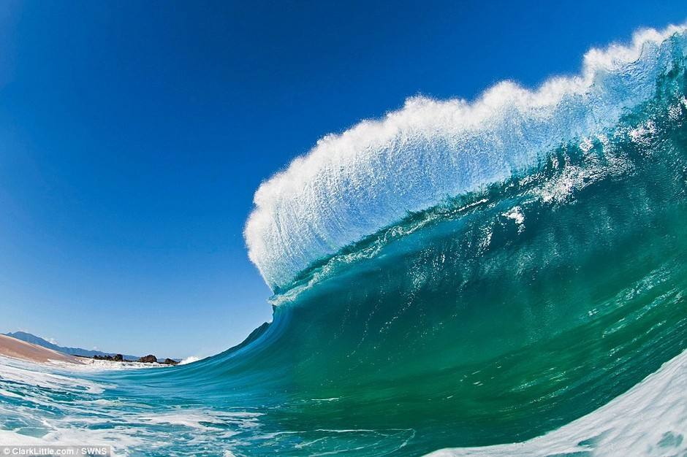
问题导入
现实生活中存在大量具有周而复始、循环往复特点的周期变化现象，如果某种变化着的现象具有周期性，那么我们就可以考虑借助三角函数来描述.
地球自转引起的昼夜交替变化、地球公转引起的四季交替变化、月亮圆缺、潮汐变化、物体做匀速圆周运动时的位置变化、物体做简谐运动时的位移变化、交变电流变化等，都可用三角函数刻画。

Slide 3
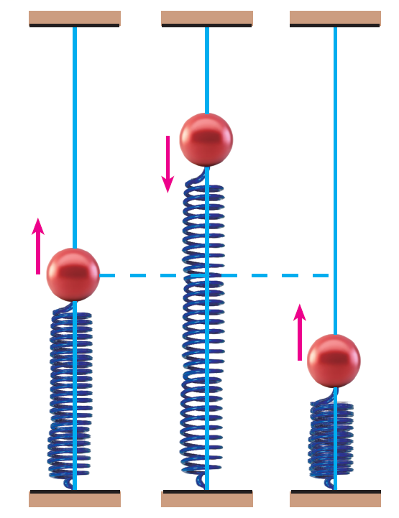
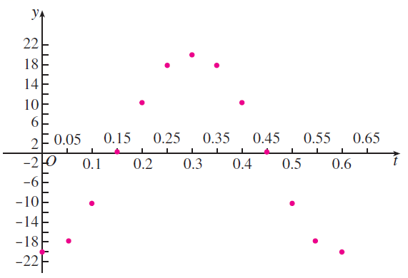
新知探索
问题1.某个弹簧振子在完成一次全振动的过程中，时间t (单位s)与位移y (单位mm)之间的对应数据如表所示．试根据这些数据确定这个振子的位移关于时间的函数解析式．
t | 0.00 | 0.05 | 0.10 | 0.15 | 0.20 | 0.25 | 0.30 | 0.35 | 0.40 | 0.45 | 0.50 | 0.55 | 0.60
y | －20.0 | －17.8 | －10.1 | 0.1 | 10.3 | 17.7 | 20.0 | 17.7 | 10.3 | 0.1 | －10.1 | －17.8 | －20.0
振子的振动具有循环往复的特点，其位移 y 随时间 t 的变化规律可以用函数 y＝Asin(ωt＋φ) 来刻画．
根据已知数据作出散点图如右：

Slide 4
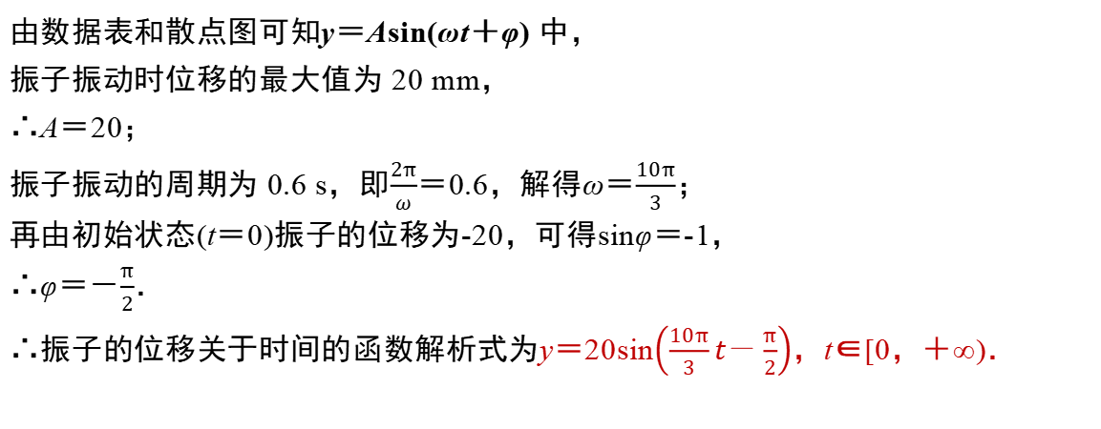
新知探索
由数据表和散点图可知y＝Asin(ωt＋φ) 中，
振子振动时位移的最大值为 20 mm，
∴A＝20；
振子振动的周期为 0.6 s，即$$\frac{2π}{ω}$$＝0.6，解得ω＝$$\frac{10π}{3}$$；
再由初始状态(t＝0)振子的位移为-20，可得sinφ＝-1，
∴φ＝－$$\frac{π}{2}$$．
∴振子的位移关于时间的函数解析式为y＝20sin$$\left(\frac{10π}{3}t－\frac{π}{2}\right)$$，t∈[0，＋∞)．

Slide 5
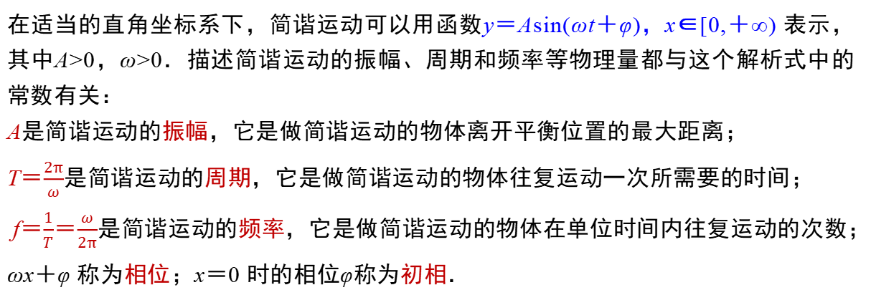
新知探索
简谐运动：物体受到的力(总是指向平衡位置)正比于它离开平衡位置的距离的运动.
在适当的直角坐标系下，简谐运动可以用函数y＝Asin(ωt＋φ)，x∈[0,＋∞) 表示，其中A>0，ω>0．描述简谐运动的振幅、周期和频率等物理量都与这个解析式中的常数有关：
A是简谐运动的振幅，它是做简谐运动的物体离开平衡位置的最大距离；
T＝$$\frac{2π}{ω}$$是简谐运动的周期，它是做简谐运动的物体往复运动一次所需要的时间；
f＝$$\frac{1}{T}$$＝$$\frac{ω}{2π}$$是简谐运动的频率，它是做简谐运动的物体在单位时间内往复运动的次数；
ωx＋φ 称为相位；x＝0 时的相位φ称为初相．

Slide 6
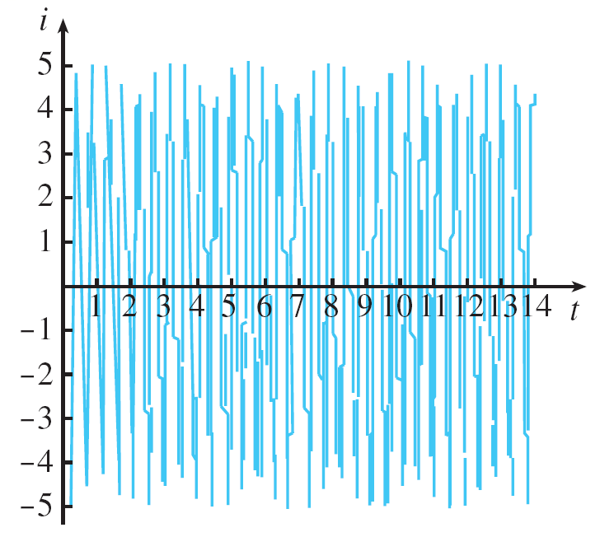
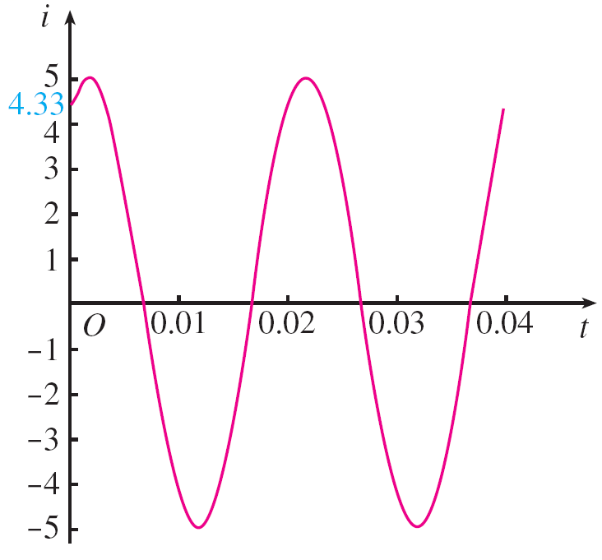

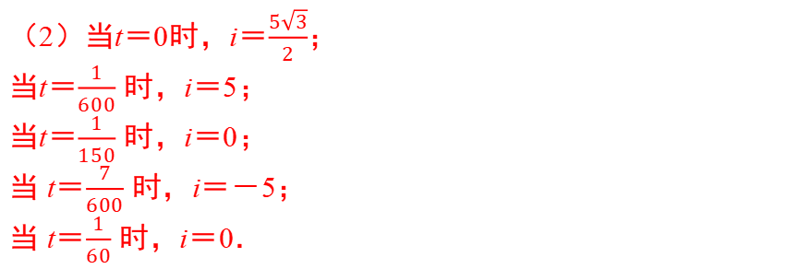
新知探索
问题2.图①是某次实验测得的交变电流i(单位：A)随时间t
(单位：s)变化的图象．将测得的图象放大，得到图②．
(1)求电流 i 随时间 t 变化的函数解析式；
（2）当 t＝0，$$\frac{1}{600}$$，$$\frac{1}{150}$$，$$\frac{7}{600}$$，$$\frac{1}{60}$$ 时，求电流i．
【解析】（1）电流i随时间t的变化规律可用i＝Asin(ωt＋φ) 刻画。
由图②可知，电流最大值为5A，
∴A＝5；
电流变化的周期为$$\frac{1}{50}$$s，频率为50Hz，即$$\frac{ω}{2π}$$＝50，解得ω＝100π；
由初始状态(t＝0)的电流约为4.33A，可得sinφ＝0.866，
∴φ约为$$\frac{π}{3}$$．
∴电流i随时间t变化的函数解析式是i＝5sin$$\left(100πt＋\frac{π}{3}\right)$$，t∈[0,+∞)．
（2）当t＝0时，i＝$$\frac{5\sqrt{3}}{2}$$；
当t＝$$\frac{1}{600}$$ 时，i＝5；
当t＝$$\frac{1}{150}$$ 时，i＝0；
当 t＝$$\frac{7}{600}$$ 时，i＝－5；
当 t＝$$\frac{1}{60}$$ 时，i＝0．

Slide 7
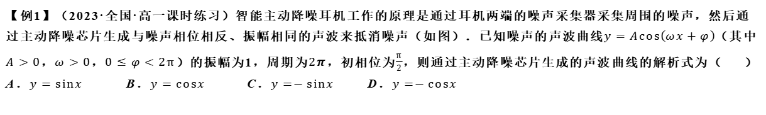
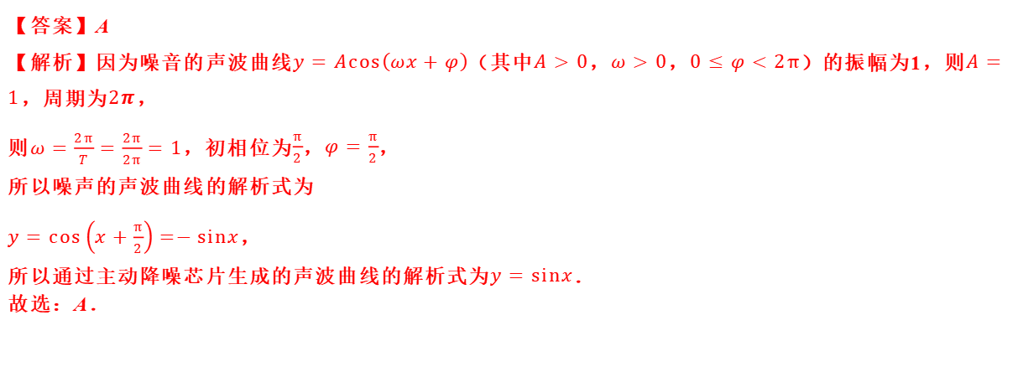
题型一：三角函数模型在物理学中的应用
【例1】（2023·全国·高一课时练习）智能主动降噪耳机工作的原理是通过耳机两端的噪声采集器采集周围的噪声，然后通过主动降噪芯片生成与噪声相位相反、振幅相同的声波来抵消噪声（如图）．已知噪声的声波曲线$$y=Acos\left(ωx+φ\right)$$（其中$$A>0$$，$$ω>0$$，$$0≤φ<2π$$）的振幅为1，周期为$$2π$$，初相位为$$\frac{π}{2}$$，则通过主动降噪芯片生成的声波曲线的解析式为（ ）
A．$$y=sinx$$ B．$$y=cosx$$ C．$$y=−sinx$$ D．$$y=−cosx$$
【答案】A
【解析】因为噪音的声波曲线$$y=Acos\left(ωx+φ\right)$$（其中$$A>0$$，$$ω>0$$，$$0≤φ<2π$$）的振幅为1，则$$A=1$$，周期为$$2π$$，
则$$ω=\frac{2π}{T}=\frac{2π}{2π}=1$$，初相位为$$\frac{π}{2}$$，$$φ=\frac{π}{2}$$，
所以噪声的声波曲线的解析式为
$$y=cos\left(x+\frac{π}{2}\right)=−sinx$$，
所以通过主动降噪芯片生成的声波曲线的解析式为$$y=sinx$$．
故选：A．

Slide 8
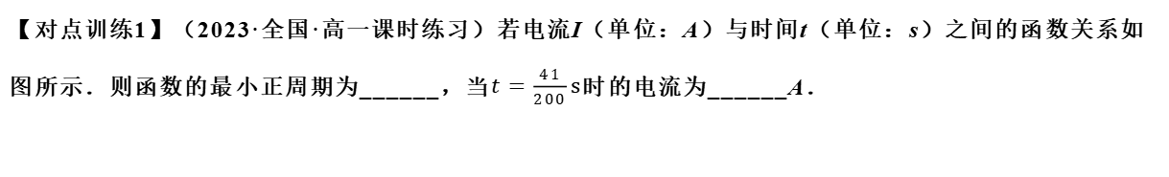

题型一：三角函数模型在物理学中的应用
【对点训练1】（2023·全国·高一课时练习）若电流I（单位：A）与时间t（单位：s）之间的函数关系如图所示．则函数的最小正周期为______，当$$t=\frac{41}{200}s$$时的电流为______A．
【解析】由图象，可知该函数的最小正周期是$$\frac{1}{50}$$，
设$$I=f\left(t\right)$$，由函数的最小正周期是$$\frac{1}{50}$$，
可知$$f\left(\frac{41}{200}\right)=f\left(\frac{1}{200}+10×\frac{1}{50}\right)=f\left(\frac{1}{200}\right)=0$$，
故$$t=\frac{41}{200}s$$时的电流是0A．
故答案为：$$\frac{1}{50}$$；0．

Slide 9
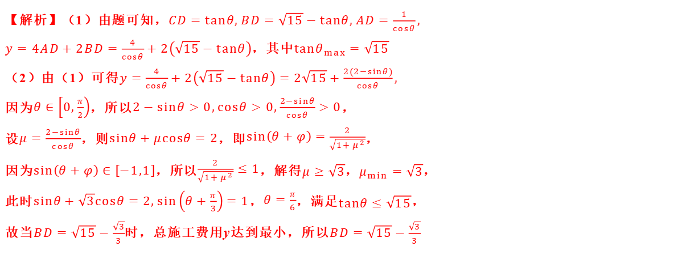
题型二：三角函数模型的实际应用
【例2】（2023·江西省万载中学高一阶段练习）如图所示，一条河宽AC为1km，两岸各有一座城市A和B，A与B的直线距离是4km，今需铺设一条电缆连接城市A和B，已知地下电缆的修建费是2万元/km，水下电缆的修建费是4万元/km，假设两岸是平行直线（没有弯曲），设∠CAD=θ，铺设电缆总施工费用为y元．
（1）求y关于θ的函数关系式．
（2）应该铺设地下电缆BD多长时方可使总施工费用y达到最小．
【解析】（1）由题可知，$$CD=tanθ,BD=\sqrt{15}−tanθ,AD=\frac{1}{cosθ},$$
$$y=4AD+2BD=\frac{4}{cosθ}+2\left(\sqrt{15}−tanθ\right)$$，其中$$tanθ_{max}=\sqrt{15}$$
（2）由（1）可得$$y=\frac{4}{cosθ}+2\left(\sqrt{15}−tanθ\right)=2\sqrt{15}+\frac{2\left(2−sinθ\right)}{cosθ},$$
因为$$θ∈\left[0,\frac{π}{2}\right)$$，所以$$2−sinθ>0,cosθ>0,\frac{2−sinθ}{cosθ}>0$$，
设$$μ=\frac{2−sinθ}{cosθ}$$，则$$sinθ+μcosθ=2$$，即$$sin\left(θ+φ\right)=\frac{2}{\sqrt{1+μ^{2}}}$$，
因为$$sin\left(θ+φ\right)∈\left[−1,1\right]$$，所以$$\frac{2}{\sqrt{1+μ^{2}}}≤1$$，解得$$μ≥\sqrt{3}$$，$$μ_{min}=\sqrt{3}$$，
此时$$sinθ+\sqrt{3}cosθ=2,sin\left(θ+\frac{π}{3}\right)=1$$，$$θ=\frac{π}{6}$$，满足$$tanθ≤\sqrt{15}$$，
故当$$BD=\sqrt{15}−\frac{\sqrt{3}}{3}$$时，总施工费用y达到最小，所以$$BD=\sqrt{15}−\frac{\sqrt{3}}{3}$$

Slide 10
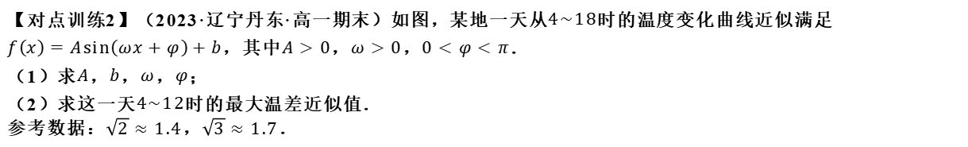
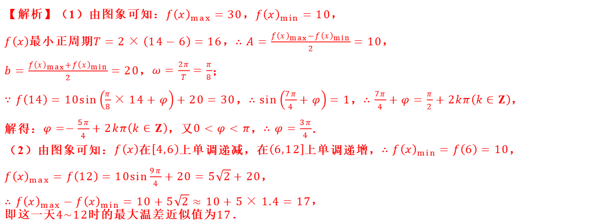
题型二：三角函数模型的实际应用
【对点训练2】（2023·辽宁丹东·高一期末）如图，某地一天从$$4\sim 18$$时的温度变化曲线近似满足
$$f\left(x\right)=Asin\left(ωx+φ\right)+b$$，其中$$A>0$$，$$ω>0$$，$$0<φ<π$$．
（1）求$$A$$，$$b$$，$$ω$$，$$φ$$；
（2）求这一天$$4\sim 12$$时的最大温差近似值．
参考数据：$$\sqrt{2}≈1.4$$，$$\sqrt{3}≈1.7$$．
【解析】（1）由图象可知：$$f{\left(x\right)}_{max}=30$$，$$f{\left(x\right)}_{min}=10$$，
$$f\left(x\right)$$最小正周期$$T=2×\left(14−6\right)=16$$，$$∴A=\frac{f{\left(x\right)}_{max}−f{\left(x\right)}_{min}}{2}=10$$，
$$b=\frac{f{\left(x\right)}_{max}+f{\left(x\right)}_{min}}{2}=20$$，$$ω=\frac{2π}{T}=\frac{π}{8}$$；
$$∵f\left(14\right)=10sin\left(\frac{π}{8}×14+φ\right)+20=30$$，$$∴sin\left(\frac{7π}{4}+φ\right)=1$$，$$∴\frac{7π}{4}+φ=\frac{π}{2}+2kπ\left(k∈Z\right)$$，
解得：$$φ=−\frac{5π}{4}+2kπ\left(k∈Z\right)$$，又$$0<φ<π$$，$$∴φ=\frac{3π}{4}$$．
（2）由图象可知：$$f\left(x\right)$$在$$\left[4,6\right)$$上单调递减，在$$\left(6,12\right]$$上单调递增，$$∴f{\left(x\right)}_{min}=f\left(6\right)=10$$，
$$f{\left(x\right)}_{max}=f\left(12\right)=10sin\frac{9π}{4}+20=5\sqrt{2}+20$$，
$$∴f{\left(x\right)}_{max}−f{\left(x\right)}_{min}=10+5\sqrt{2}≈10+5×1.4=17$$，
即这一天$$4\sim 12$$时的最大温差近似值为$$17$$．

Slide 11
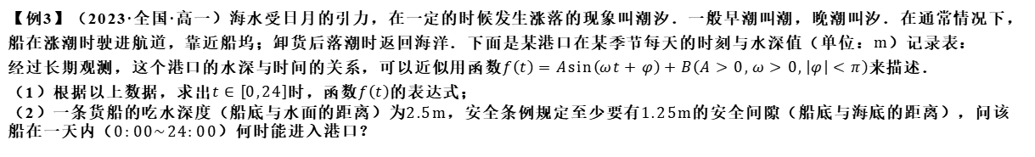
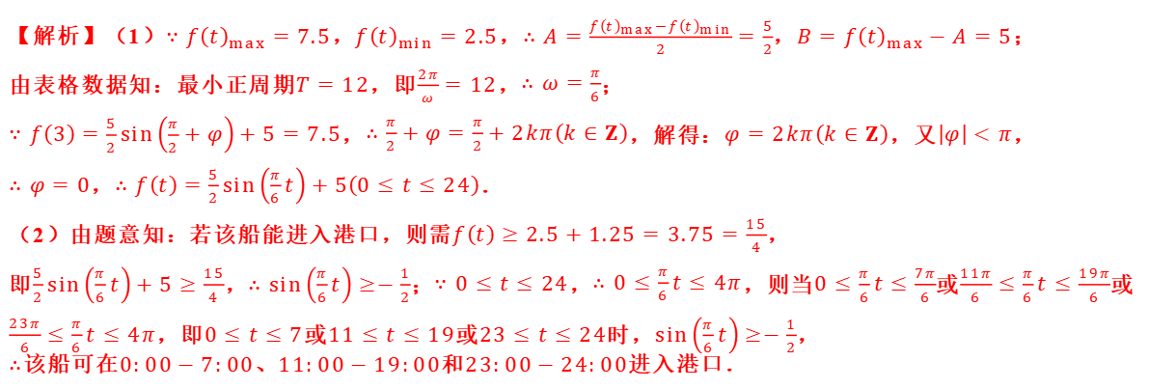
题型三：数据拟合问题
【例3】（2023·全国·高一）海水受日月的引力，在一定的时候发生涨落的现象叫潮汐．一般早潮叫潮，晚潮叫汐．在通常情况下，船在涨潮时驶进航道，靠近船坞；卸货后落潮时返回海洋．下面是某港口在某季节每天的时刻与水深值（单位：$$m$$）记录表：
经过长期观测，这个港口的水深与时间的关系，可以近似用函数$$f\left(t\right)=Asin\left(ωt+φ\right)+B\left(A>0,ω>0,\left|φ\right|<π\right)$$来描述．
（1）根据以上数据，求出$$t∈\left[0,24\right]$$时，函数$$f\left(t\right)$$的表达式；
（2）一条货船的吃水深度（船底与水面的距离）为$$2.5m$$，安全条例规定至少要有$$1.25m$$的安全间隙（船底与海底的距离），问该船在一天内（$$0:00\sim 24:00$$）何时能进入港口？
【解析】（1）$$∵f{\left(t\right)}_{max}=7.5$$，$$f{\left(t\right)}_{min}=2.5$$，$$∴A=\frac{f{\left(t\right)}_{max}−f{\left(t\right)}_{min}}{2}=\frac{5}{2}$$，$$B=f{\left(t\right)}_{max}−A=5$$；
由表格数据知：最小正周期$$T=12$$，即$$\frac{2π}{ω}=12$$，$$∴ω=\frac{π}{6}$$；
$$∵f\left(3\right)=\frac{5}{2}sin\left(\frac{π}{2}+φ\right)+5=7.5$$，$$∴\frac{π}{2}+φ=\frac{π}{2}+2kπ\left(k∈Z\right)$$，解得：$$φ=2kπ\left(k∈Z\right)$$，又$$\left|φ\right|<π$$，
$$∴φ=0$$，$$∴f\left(t\right)=\frac{5}{2}sin\left(\frac{π}{6}t\right)+5\left(0≤t≤24\right)$$．
（2）由题意知：若该船能进入港口，则需$$f\left(t\right)≥2.5+1.25=3.75=\frac{15}{4}$$，
即$$\frac{5}{2}sin\left(\frac{π}{6}t\right)+5≥\frac{15}{4}$$，$$∴sin\left(\frac{π}{6}t\right)≥−\frac{1}{2}$$；$$∵0≤t≤24$$，$$∴0≤\frac{π}{6}t≤4π$$，则当$$0≤\frac{π}{6}t≤\frac{7π}{6}$$或$$\frac{11π}{6}≤\frac{π}{6}t≤\frac{19π}{6}$$或$$\frac{23π}{6}≤\frac{π}{6}t≤4π$$，即$$0≤t≤7$$或$$11≤t≤19$$或$$23≤t≤24$$时，$$sin\left(\frac{π}{6}t\right)≥−\frac{1}{2}$$，
$$∴$$该船可在$$0:00−7:00$$、$$11:00−19:00$$和$$23:00−24:00$$进入港口．

Slide 12
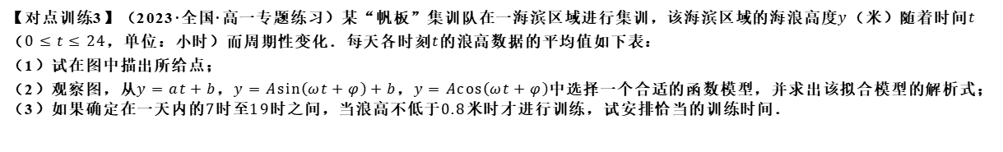
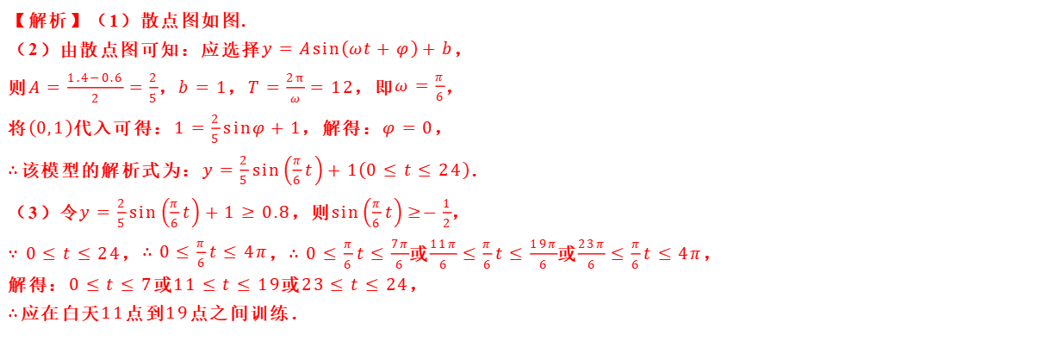
题型三：数据拟合问题
【对点训练3】（2023·全国·高一专题练习）某“帆板”集训队在一海滨区域进行集训，该海滨区域的海浪高度$$y$$（米）随着时间$$t$$（$$0≤t≤24$$，单位：小时）而周期性变化．每天各时刻$$t$$的浪高数据的平均值如下表：
（1）试在图中描出所给点；
（2）观察图，从$$y=at+b$$，$$y=Asin\left(ωt+φ\right)+b$$，$$y=Acos\left(ωt+φ\right)$$中选择一个合适的函数模型，并求出该拟合模型的解析式；
（3）如果确定在一天内的$$7$$时至$$19$$时之间，当浪高不低于$$0.8$$米时才进行训练，试安排恰当的训练时间．
【解析】（1）散点图如图.
（2）由散点图可知：应选择$$y=Asin\left(ωt+φ\right)+b$$，
则$$A=\frac{1.4−0.6}{2}=\frac{2}{5}$$，$$b=1$$，$$T=\frac{2π}{ω}=12$$，即$$ω=\frac{π}{6}$$，
将$$\left(0,1\right)$$代入可得：$$1=\frac{2}{5}sinφ+1$$，解得：$$��=0$$，
$$∴$$该模型的解析式为：$$y=\frac{2}{5}sin\left(\frac{π}{6}t\right)+1\left(0≤t≤24\right)$$．
（3）令$$y=\frac{2}{5}sin\left(\frac{π}{6}t\right)+1≥0.8$$，则$$sin\left(\frac{π}{6}t\right)≥−\frac{1}{2}$$，
$$∵0≤t≤24$$，$$∴0≤\frac{π}{6}t≤4π$$，$$∴0≤\frac{π}{6}t≤\frac{7π}{6}$$或$$\frac{11π}{6}≤\frac{π}{6}t≤\frac{19π}{6}$$或$$\frac{23π}{6}≤\frac{π}{6}t≤4π$$，
解得：$$0≤t≤7$$或$$11≤t≤19$$或$$23≤t≤24$$，
$$∴$$应在白天$$11$$点到$$19$$点之间训练．

Slide 13
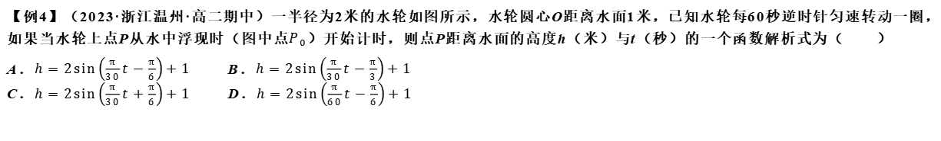
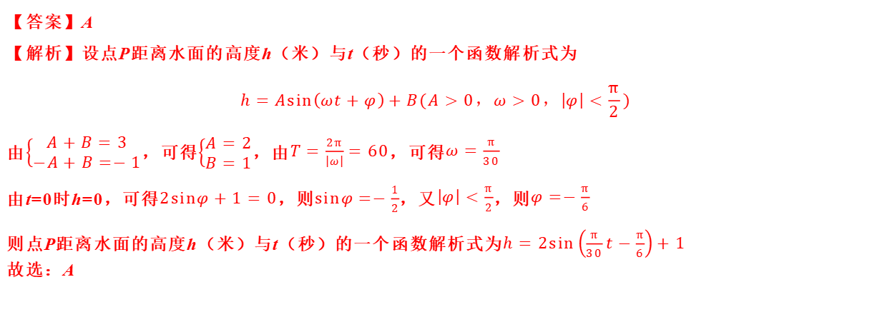
题型四：三角函数在圆周中的应用
【例4】（2023·浙江温州·高二期中）一半径为2米的水轮如图所示，水轮圆心O距离水面1米，已知水轮每60秒逆时针匀速转动一圈，如果当水轮上点P从水中浮现时（图中点$$P_{0}$$）开始计时，则点P距离水面的高度h（米）与t（秒）的一个函数解析式为（ ）
A．$$h=2sin\left(\frac{π}{30}t−\frac{π}{6}\right)+1$$ B．$$h=2sin\left(\frac{π}{30}t−\frac{π}{3}\right)+1$$
C．$$h=2sin\left(\frac{π}{30}t+\frac{π}{6}\right)+1$$ D．$$h=2sin\left(\frac{π}{60}t−\frac{π}{6}\right)+1$$
【答案】A
【解析】设点P距离水面的高度h（米）与t（秒）的一个函数解析式为
$$h=Asin\left(ωt+φ\right)+B(A>0，ω>0，\left|φ\right|<\frac{π}{2})$$
由$$\left\{\begin{matrix}A+B=3 \\ −A+B=−1\end{matrix}\right.$$，可得$$\left\{\begin{matrix}A=2 \\ B=1\end{matrix}\right.$$，由$$T=\frac{2π}{\left|ω\right|}=60$$，可得$$ω=\frac{π}{30}$$
由t=0时h=0，可得$$2sinφ+1=0$$，则$$sinφ=−\frac{1}{2}$$，又$$\left|φ\right|<\frac{π}{2}$$，则$$φ=−\frac{π}{6}$$
则点P距离水面的高度h（米）与t（秒）的一个函数解析式为$$h=2sin\left(\frac{π}{30}t−\frac{π}{6}\right)+1$$
故选：A

Slide 14
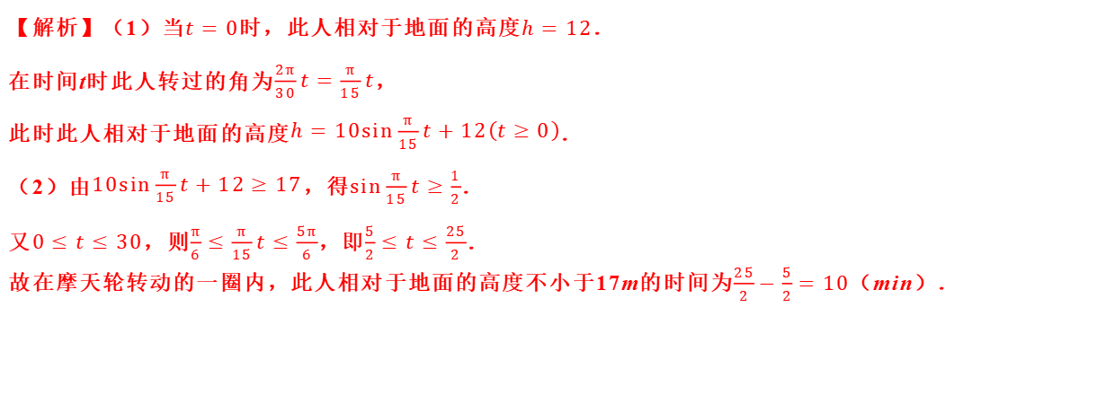
题型四：三角函数在圆周中的应用
【对点训练4】（2023·全国·高一专题练习）如图，一个摩天轮的半径为10m，轮子的最低处距离地面2m．如果此摩天轮按逆时针匀速转动，每30min转一圈，且当摩天轮上某人经过点P（点P与摩天轮中心O的高度相同）时开始计时．
（1）求此人相对于地面的高度h（m）关于时间t（min）的函数关系式；
（2）在摩天轮转动的一圈内，有多长时间此人相对于地面的高度不小于17m？
【解析】（1）当$$t=0$$时，此人相对于地面的高度$$h=12$$．
在时间t时此人转过的角为$$\frac{2π}{30}t=\frac{π}{15}t$$，
此时此人相对于地面的高度$$h=10sin\frac{π}{15}t+12\left(t≥0\right)$$．
（2）由$$10sin\frac{π}{15}t+12≥17$$，得$$sin\frac{π}{15}t≥\frac{1}{2}$$．
又$$0≤t≤30$$，则$$\frac{π}{6}≤\frac{π}{15}t≤\frac{5π}{6}$$，即$$\frac{5}{2}≤t≤\frac{25}{2}$$．
故在摩天轮转动的一圈内，此人相对于地面的高度不小于17m的时间为$$\frac{25}{2}−\frac{5}{2}=10$$（min）．

Slide 15
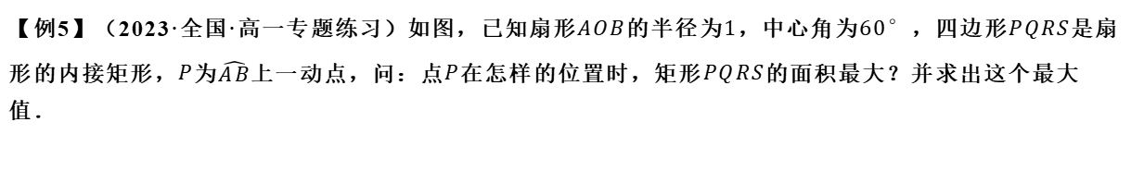
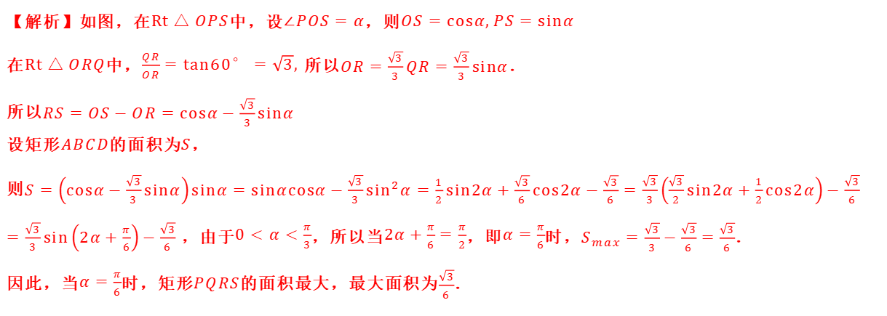
题型五：几何中的三角函数模型
【例5】（2023·全国·高一专题练习）如图，已知扇形$$AOB$$的半径为$$1$$，中心角为$$60°$$，四边形$$PQRS$$是扇形的内接矩形，$$P$$为$$\hat{AB}$$上一动点，问：点$$P$$在怎样的位置时，矩形$$PQRS$$的面积最大？并求出这个最大值．
【解析】如图，在$$Rt△OPS$$中，设$$∠POS=α$$，则$$OS=cosα,PS=sinα$$
在$$Rt△ORQ$$中，$$\frac{QR}{OR}=tan60°=\sqrt{3},$$ 所以$$OR=\frac{\sqrt{3}}{3}QR=\frac{\sqrt{3}}{3}sinα$$．
所以$$RS=OS−OR=cos��−\frac{\sqrt{3}}{3}sinα$$
设矩形$$ABCD$$的面积为$$S$$，
则$$S=\left(cosα−\frac{\sqrt{3}}{3}sinα\right)sinα=sinαcosα−\frac{\sqrt{3}}{3}sin^{2}α$$ $$=\frac{1}{2}sin2α+\frac{\sqrt{3}}{6}cos2α−\frac{\sqrt{3}}{6}$$ $$=\frac{\sqrt{3}}{3}\left(\frac{\sqrt{3}}{2}sin2α+\frac{1}{2}cos2α\right)−\frac{\sqrt{3}}{6}$$
$$=\frac{\sqrt{3}}{3}sin\left(2α+\frac{π}{6}\right)−\frac{\sqrt{3}}{6}$$ ，由于$$0<α<\frac{π}{3}$$，所以当$$2α+\frac{π}{6}=\frac{π}{2}$$，即$$α=\frac{π}{6}$$时，$$S_{max}=\frac{\sqrt{3}}{3}−\frac{\sqrt{3}}{6}=\frac{\sqrt{3}}{6}$$．
因此，当$$α=\frac{π}{6}$$时，矩形$$PQRS$$的面积最大，最大面积为$$\frac{\sqrt{3}}{6}$$．

Slide 16
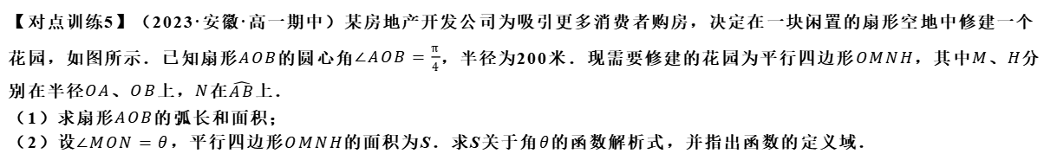
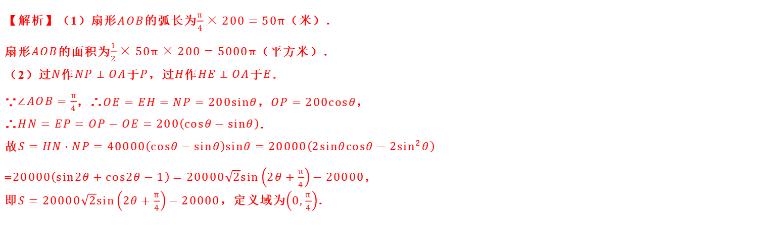
题型五：几何中的三角函数模型
【对点训练5】（2023·安徽·高一期中）某房地产开发公司为吸引更多消费者购房，决定在一块闲置的扇形空地中修建一个花园，如图所示．已知扇形$$AOB$$的圆心角$$∠AOB=\frac{π}{4}$$，半径为200米．现需要修建的花园为平行四边形$$OMNH$$，其中$$M$$、$$H$$分别在半径$$OA$$、$$OB$$上，$$N$$在$$\hat{AB}$$上．
（1）求扇形$$AOB$$的弧长和面积；
（2）设$$∠MON=θ$$，平行四边形$$OMNH$$的面积为S．求S关于角$$θ$$的函数解析式，并指出函数的定义域．
【解析】（1）扇形$$AOB$$的弧长为$$\frac{π}{4}×200=50π$$（米）．
扇形$$AOB$$的面积为$$\frac{1}{2}×50π×200=5000π$$（平方米）．
（2）过$$N$$作$$NP⊥OA$$于$$P$$，过$$H$$作$$HE⊥OA$$于$$E$$．
∵$$∠AOB=\frac{π}{4}$$，∴$$OE=EH=NP=200sinθ$$，$$OP=200cosθ$$，
∴$$HN=EP=OP−OE=200\left(cosθ−sinθ\right)$$．
故$$S=HN⋅NP=40000\left(cosθ−sinθ\right)sinθ=20000\left(2sinθcosθ−2sin^{2}θ\right)$$
=$$20000\left(sin2θ+cos2θ−1\right)=20000\sqrt{2}sin\left(2θ+\frac{π}{4}\right)−20000$$，
即$$S=20000\sqrt{2}sin\left(2θ+\frac{π}{4}\right)−20000$$，定义域为$$\left(0,\frac{π}{4}\right)$$．

Slide 17
课堂小结&作业
课堂小结：
（1）利用三角函数刻画一个周期性现象的基本步骤有哪些?
（2）求解实际问题的方法给你怎样的启示?
作业：
(1)梳理回顾本节课的例题；
(2)教科书第249页习题5．7第1、2、3题．

